Slide 1
Sistema de observación meteorológica y oceánica como herramienta para el fomento de la resiliencia y adaptación al cambio climático en el espacio de cooperación (MAC-CLIMA)
(MAC2/3.5b/254)
Taller Formativo
“Entender el cambio climático en Canarias para transmitir la información con rigor”
Proyecto MAC-CLIMA:
herramientas de sensibilización y difusión.
20 y 21 de septiembre, 2022
9.00 – 12.30 horas
Online
EL 85 POR CIENTO DEL PROYECTO ESTÁ COFINANCIADO CON LOS FONDOS FEDER

Slide 2
ÍNDICE
01
02
Herramientas de difusión y comunicación Proyecto MAC-CLIMA
¿Cuánto conoces sobre el cambio climático?

Slide 3
01
Herramientas de difusión y comunicación Proyecto MAC-CLIMA

Slide 4
PRESUPUESTO TOTAL
MESES
SOCIOS
+ 1 año extensión (Septiembre 2023)
1,757,254,28€
36
12
ENTIDADES PARTICIPANTES BENEFICIARIAS DEL FEDER
CIEGC - Ente Público Empresarial Consejo Insular de la Energía de Gran Canaria | Canarias
Secretaria Regional do Ambiente e Recursos Naturais | Madeira
AEMET - Agencia Estatal de Meteorología | Canarias
ARDITI - Agência Regional para o Desenvolvimento da Investigação, Tecnologia e Inovação | Madeira
ITC - Instituto Tecnológico de Canarias, S.A. | Canarias
ULPGC – Universidad de Las Palmas de Gran Canaria | Canarias
Cabildo Insular de El Hierro | Canarias
Cabildo Insular de Lanzarote | Canarias
Cabildo Insular de Tenerife | Canarias
ENTIDADES PARTICIPANTES DE TERCEROS PAÍSES
ONM - Office National de la Météorologie | Mauritania
ANACIM - Agence Nationale de l’Aviation Civile et de la Météorologie du Sénégal | Senegal
Instituto Nacional de Meteorologia e Geofísica | Cabo Verde

Slide 5
OBJETIVO GENERAL
Impulsar la creación progresiva de un tejido institucional, científico y social entre los países del espacio de cooperación para trabajar de forma coordinada en materia de adaptación y mitigación del cambio climático.
1
CIENTÍFICO. Promover y desarrollar una estrategia conjunta que permita monitorizar de forma coordinada y precisa el fenómeno del cambio climático dentro del espacio de cooperación e impulsar la producción de conocimientos científicos que ayuden a comprender este fenómeno con la máxima precisión.
2
INSTITUCIONAL. Impulsar el establecimiento de políticas y medidas de adaptación y mitigación del cambio climático para la protección de las poblaciones humanas, recursos e infraestructuras de todo el espacio de cooperación que puedan verse afectados por desastres naturales derivados de este fenómeno.
OBJETIVOS ESPECÍFICOS
3
SOCIAL. Fomentar y mejorar los procesos de sensibilización y apropiación social del conocimiento asociado al fenómeno del cambio climático entre los ciudadanos, entidades públicas locales y empresariales del espacio de cooperación.

Slide 6
ACTIVIDADES – Objetivo Social
ACT 3.1. Conocer la percepción sobre el cambio climático que tiene la población con el propósito de promover y fortalecer el proceso de adaptación y mitigación, sensibilización y apropiación social del conocimiento asociado al fenómeno
Encuestas de percepción del cambio climático
Evaluación de preferencias de la población residente y los turistas de una parte del espacio de cooperación (focus groups y encuestas)
ACT 3.2. Desarrollar e implementar una estrategia de sensibilización y difusión que
contribuya a mejorar el conocimiento asociado al fenómeno del cambio climático
entre la ciudadanía, las administraciones locales y entidades empresariales del
espacio de cooperación
Elaboración de estrategias de sensibilización, difusión, comunicación y sensibilización
Celebración de varias formaciones dirigidas a los medios de comunicación y grupos de interés
APP de sensibilización dirigida primordialmente a los turistas

Slide 7
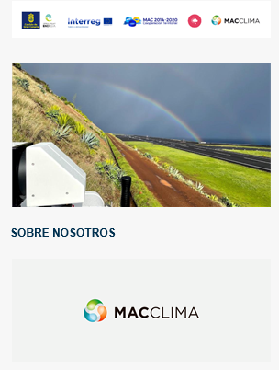
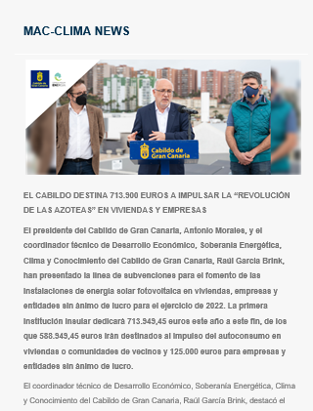
Newsletter

Slide 8
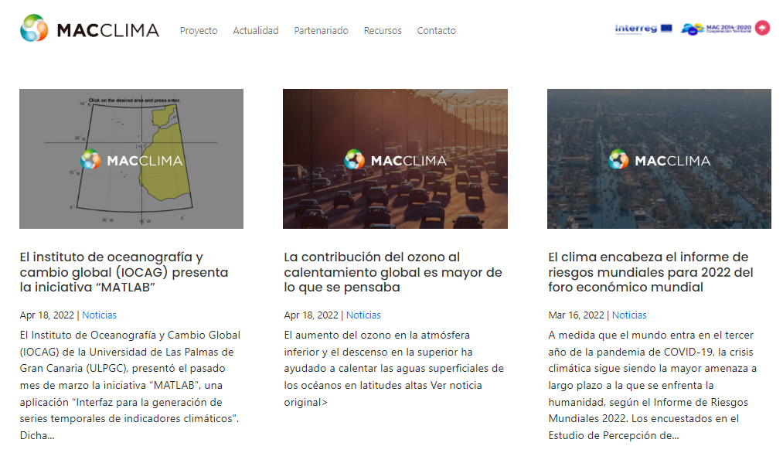
Web

Slide 9
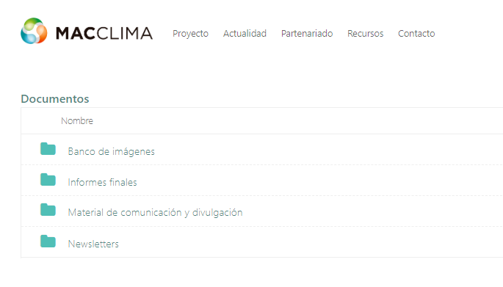
Web - recursos

Slide 10
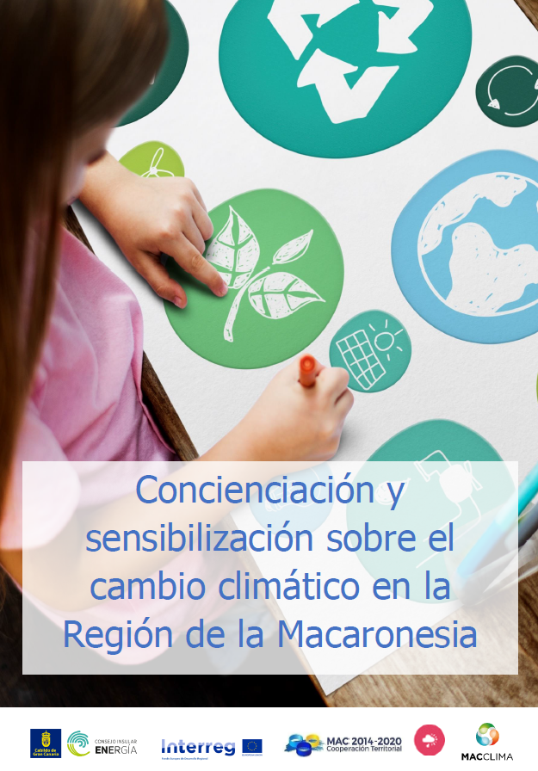
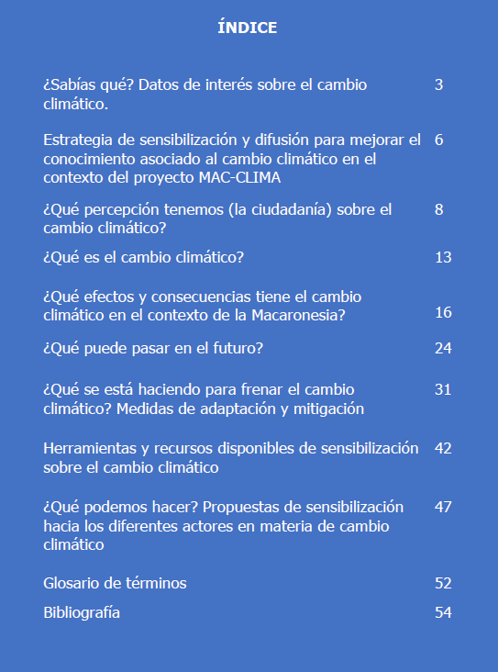
Publicación de sensibilización

Slide 11
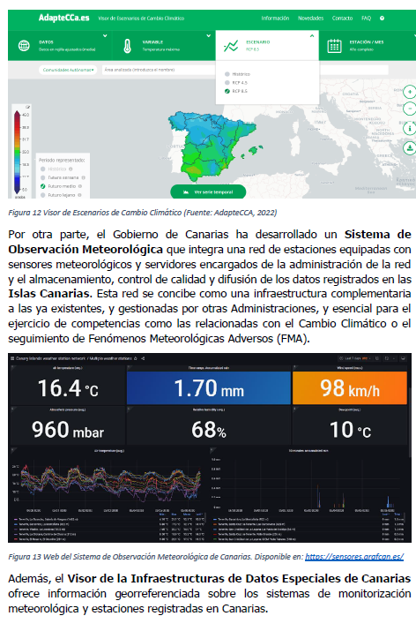
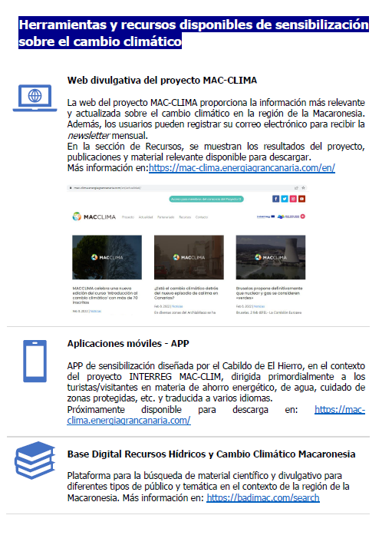
Publicación de sensibilización

Slide 12
Muchas gracias
Celia Murcia
Equipo de Coordinación Técnico MAC-CLIMA
cmurcia@elittoral.es

Slide 13
02
¿Cuánto conoces sobre el cambio climático?

